Slide 1
~CyberBullying~
♣ Λία + Ιωάννα ♣

Slide 2
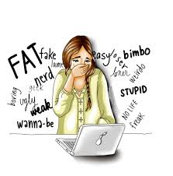
Τι είναι το cyberbullying;
Ο όρος Διαδικτυακός εκφοβισμός (Cyberbullying) αφορά τον εκφοβισμό, την απειλή, την ταπείνωση ή την παρενόχληση παιδιών, προεφήβων και εφήβων που δέχονται μέσω της χρήσης του Διαδικτύου, κινητών τηλεφώνων είτε άλλων ψηφιακών τεχνολογιών από ομηλίκους τους.

Slide 3
Γιατί οι διαδικτυακοί εκφοβιστές το κάνουν αυτό;
Συχνά οι νέοι οδηγούνται στον Διαδικτυακό εκφοβισμό εξαιτίας της βίωσης έντονων συναισθημάτων όπως θυμός, απόγνωση είτε πάλι και εκδίκηση, που μπορεί να προέρχεται τόσο από τις προβληματικές σχέσεις που υπάρχουν στο οικογενειακό περιβάλλον όσο και εξαιτίας μιας ευρύτερης κοινωνικής δυσλειτουργικότητας που παρουσιάζει το άτομο. Σε μερικές περιπτώσεις ο Διαδικτυακός εκφοβισμός αποτελεί μορφή ψυχαγωγίας στοχεύοντας στην εκδήλωση ποικίλων αντιδράσεων και στην ικανοποίηση αναγκών που σχετίζονται με την επιβολή εξουσίας και ελέγχου.Σπανιότερα, η αποστολή μηνυμάτων σε λάθος παραλήπτες μπορεί να αποτελέσει αιτία του φαινομένου.

Slide 4
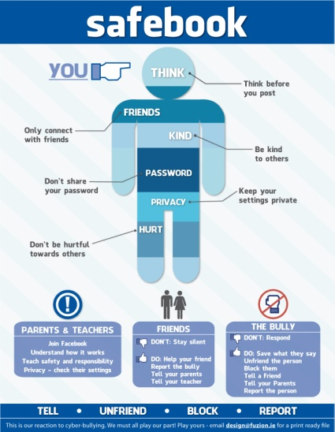
Πώς αντιμετωπίζεται το Cyberbullying;
◄Αγνόηση ενοχλητικών μηνυμάτων, σε περίπτωση ωστόσο απειλών συνιστάται αναφορά των μηνυμάτων και λήψη προληπτικών μέτρων .
◄Αποκλεισμός του αποστολέα που στέλνει απειλητικά ή ενοχλητικά μηνύματα.
◄Δεν διαγράφουμε τα απειλητικά μηνύματα,για να έχουμε αποδείξεις για την αστυνομία.
◄Προειδοποίηση του αποστολέα.
◄Αναφορά του περιστατικού στην Αστυνομία είτε σε κάποια αρμόδια υπηρεσία Δίωξης Ηλεκτρονικού εγκλήματος.
◄Αναφορά της περίστασης στον γονέα ή τον κηδεμόνα του ατόμου.

Slide 5
=Μεγάλος
=Άσχημος
=Μοναχικός
=Χαμένοι
=Προσοχή θα τρομάξεις

Slide 7
Αν θέλετε περισσότερες πληροφορίες για βοήθεια για το Cyberbullying επικοινωνήστε με:
Στοιχεία Επικοινωνίας
ΔΙΕΥΘΥΝΣΗ ΔΙΩΞΗΣ ΗΛΕΚΤΡΟΝΙΚΟΥ ΕΓΚΛΗΜΑΤΟΣ Διεύθυνση: Λ. Αλεξάνδρας 173, Τ.Κ.115 22 – Αθήνα Γραμμή καταγγελιών: 11188 ή μέσω της εφαρμογής (Android & iOS) CYBERALERT (άλλες γραμμές υποστήριξης 116-111,801-801-1177,11-130). FAX : 210-6476462 E-mail : ccu@cybercrimeunit.gov.gr Website: www.hellenicpolice.gr

Slide 8
~The End!~

